Slide 1
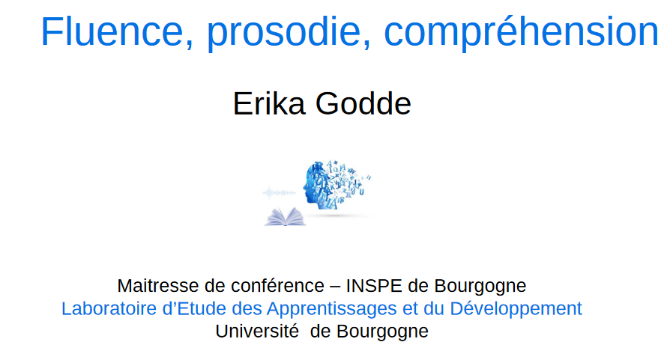



Slide 2
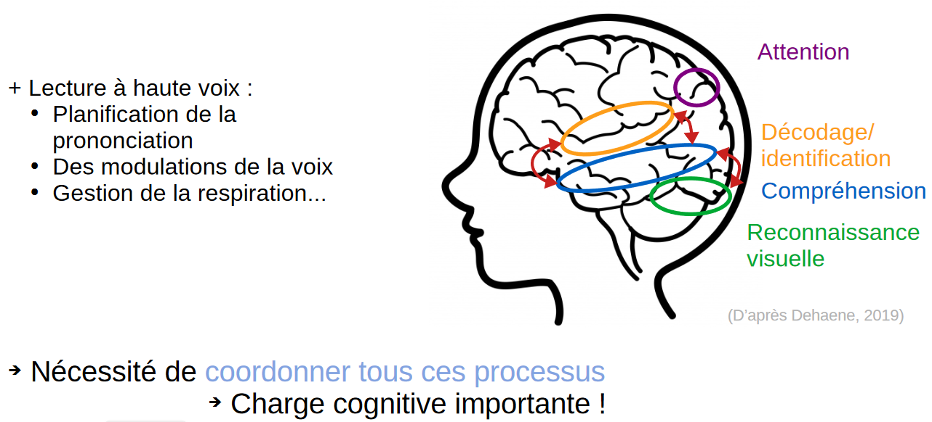
Lire, c’est décoder X comprendre
Mais des processus complexes sont en jeu
AUTOMATISATION PRIMORDIALE

Slide 3
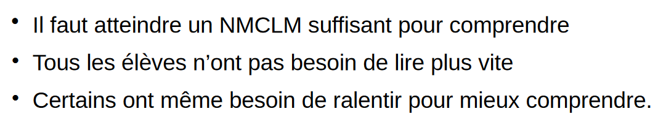

Slide 4
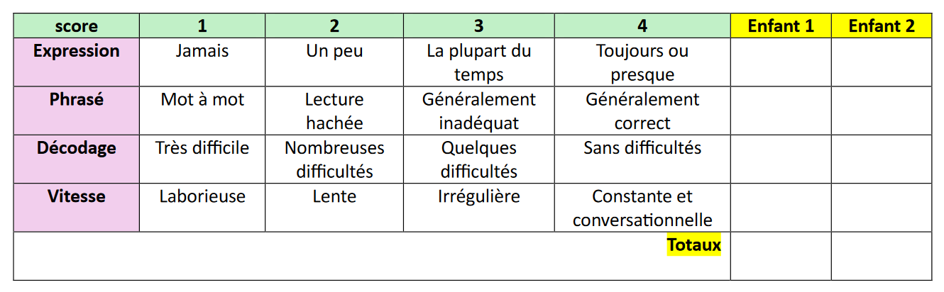

Slide 5
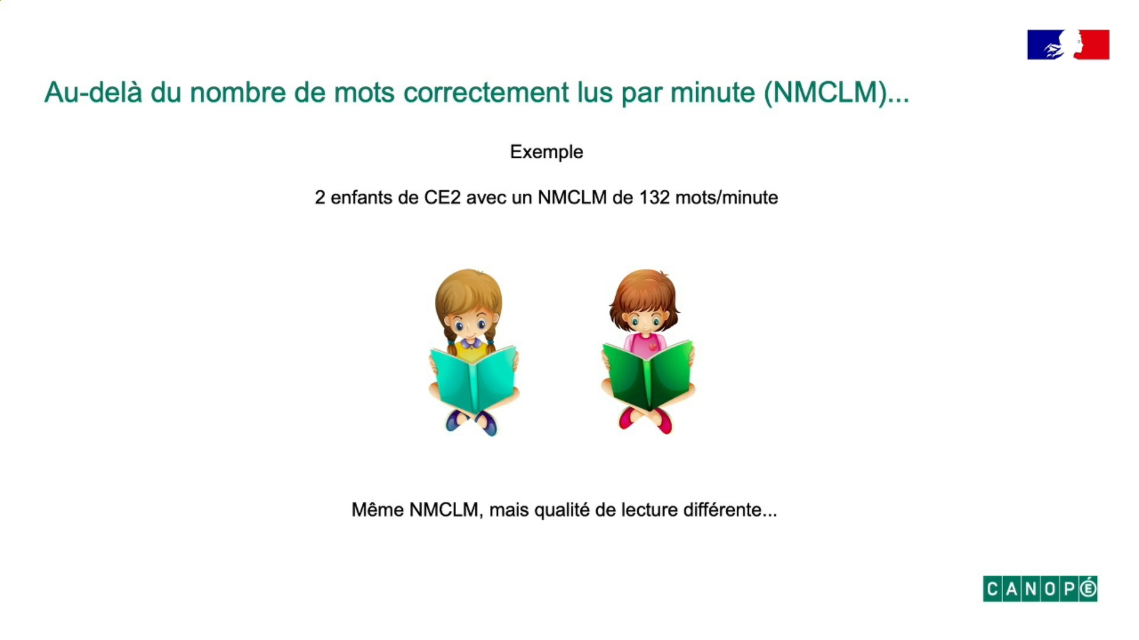

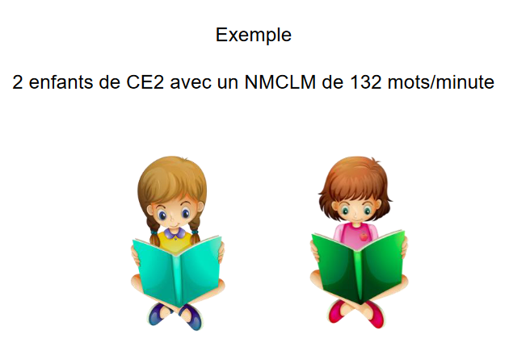

Slide 7
Au-delà du nombre de mots lus par minute, la qualité de la lecture importe aussi!

Slide 8
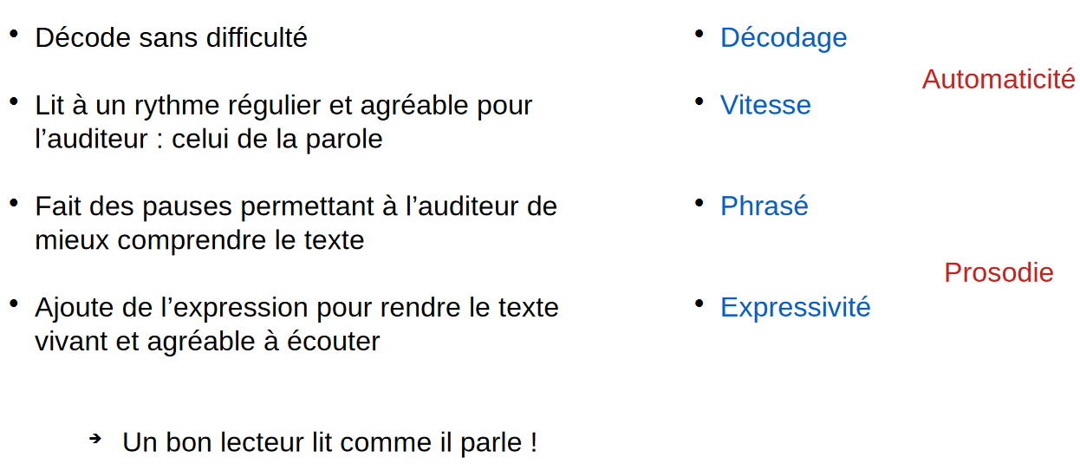
Au-delà du nombre de mots lus par minute, la qualité de la lecture importe aussi!
4 critères pour définir le bon lecteur:

Slide 9
Au-delà du nombre de mots lus par minute, la qualité de la lecture importe aussi!
4 critères pour définir le bon lecteur:

Slide 10
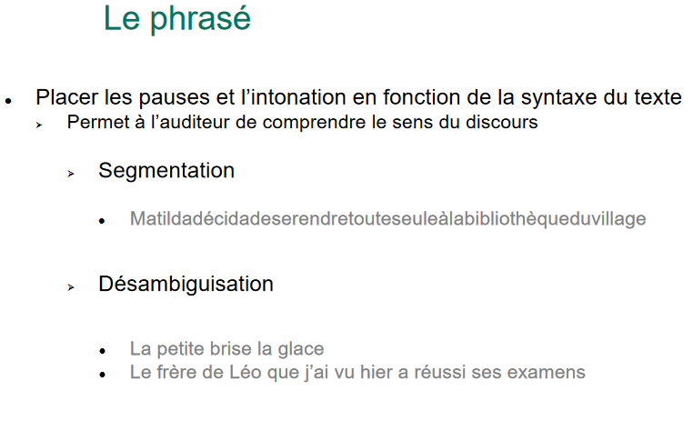

Slide 11
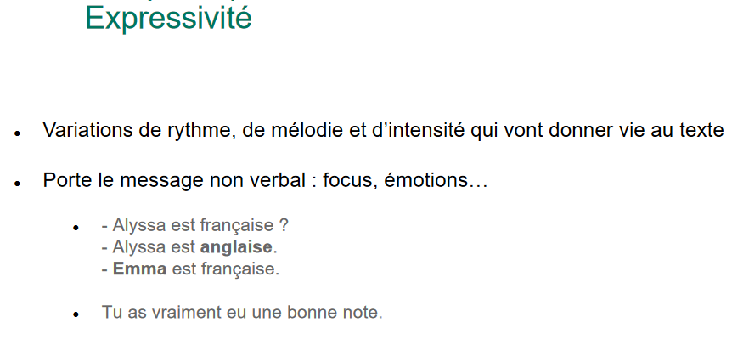

Slide 12
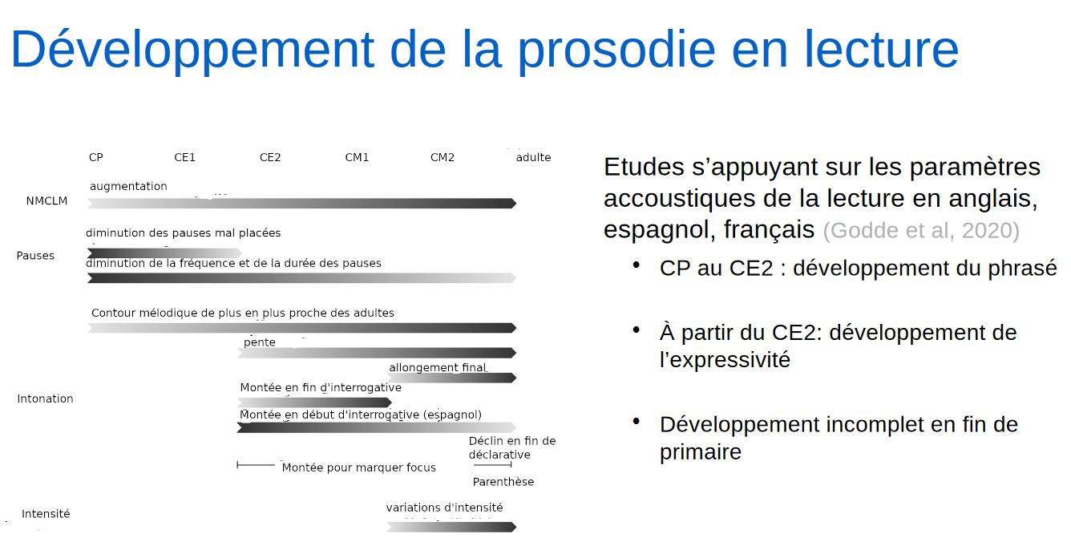

Slide 13
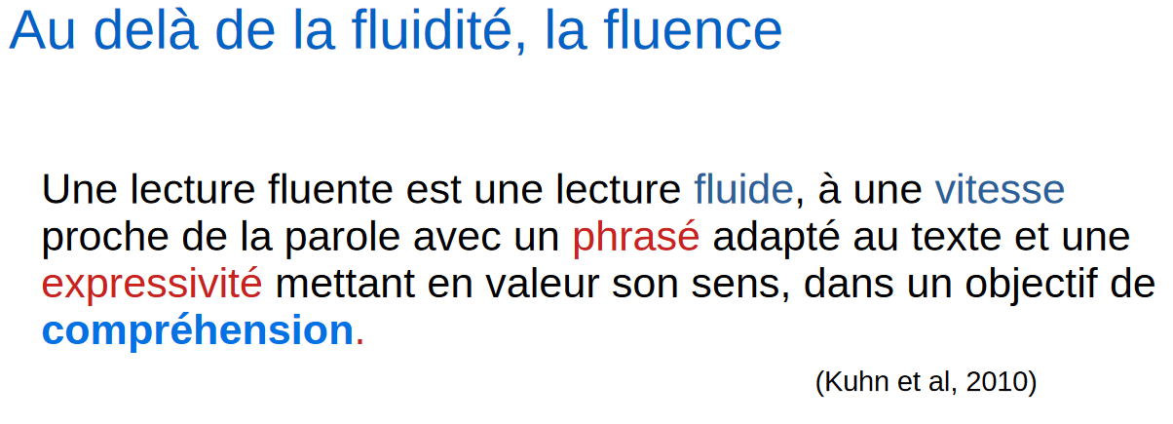
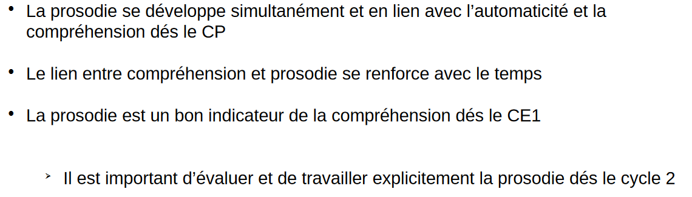
PROSODIE (phrasé, expressivité) intégrée à la fluence
et permettant d’améliorer la compréhension

Slide 14
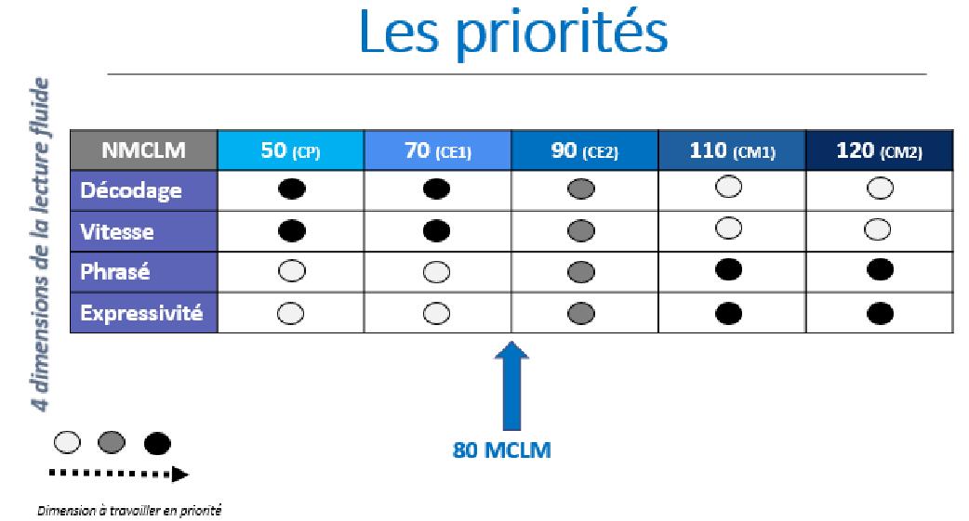

Slide 15
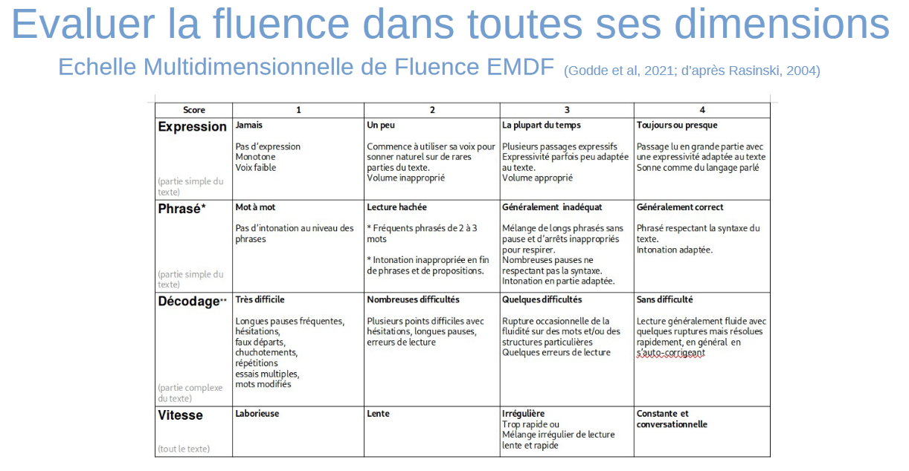
Echelle multidimensionnelle

Slide 16
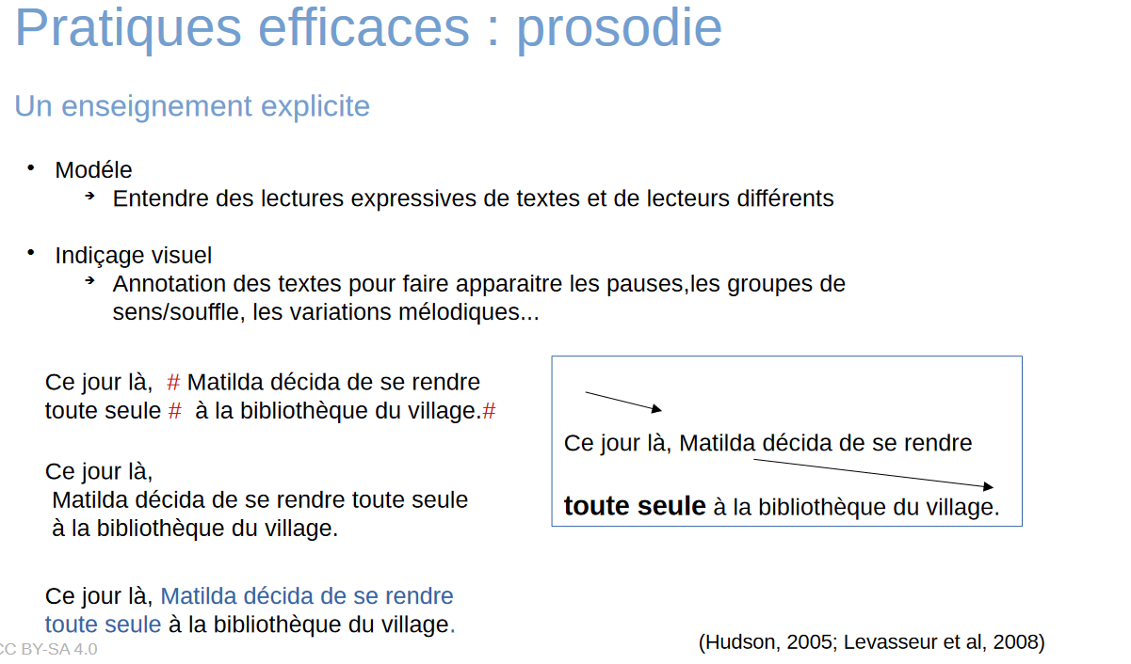

Slide 17
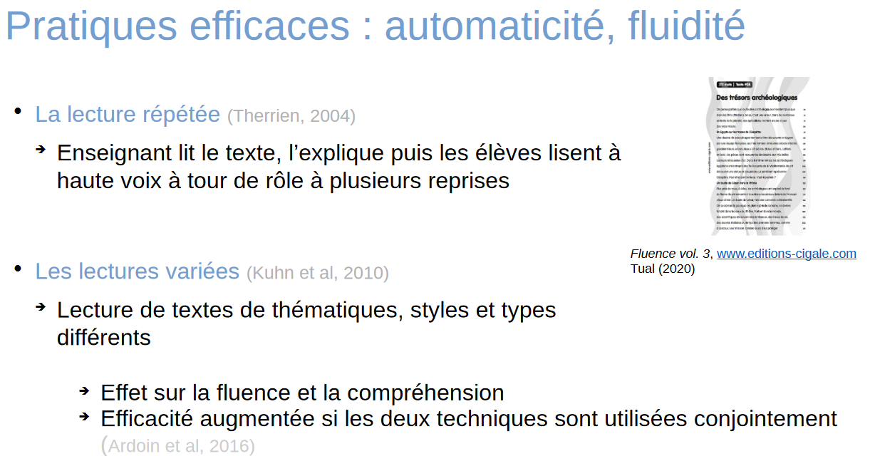
Lectures répétées - Maryse Bianco CANOPE

Slide 18
Quelle place accorder à la prosodie de lecture - CANOPE

